Slide 1

SLOVENSKá IMUNITA PRE KORUPCIU: Ako zlyhávame v trestaní korupcie?
Katarína hukelová, samuel spáč, gabriel šípoš
Bratislava, 13.november.2015

Slide 2
Východiská
v minuloročnej analýze TČ korupcie sme videli, že medzi odsúdenými sú len „malé ryby“
korupcia je zneužitie zverenej moci pre vlastný zisk
„vlastný zisk“ je niekedy ťažké dokázať
„zneužitie verejnej moci“ je problémom aj bez zisku
- často korupciu indikuje
6 hlavných trestných činov
- okrem korupcie aj trestné činy verejných činiteľov, machinácie pri obstarávaniach, porušovanie povinností pri správe cudzieho majetku, poškodzovanie záujmov EÚ

Slide 3
Hlavné zistenia
Až 93% (663 zo 711) obžalovaných je aj odsúdených. Avšak len 33 z nich skončilo aj vo väzení
Len o menej ako tretine súdených sa rozhodne pred súdom
Rola prokuratúry je v celom procese absolútne kľúčová, no napriek tomu zostáva mimo verejnej kontroly
Len 27 zo všetkých obžalovaných sú volení funkcionári
Aj ich mená, či obce, v ktorých pôsobili, sú väčšinou anonymizované
Zo 121 rozsudkov týkajúcich sa poškodzovania finančných záujmov ES sa žiadny netýka predstaviteľa štátu

Slide 4
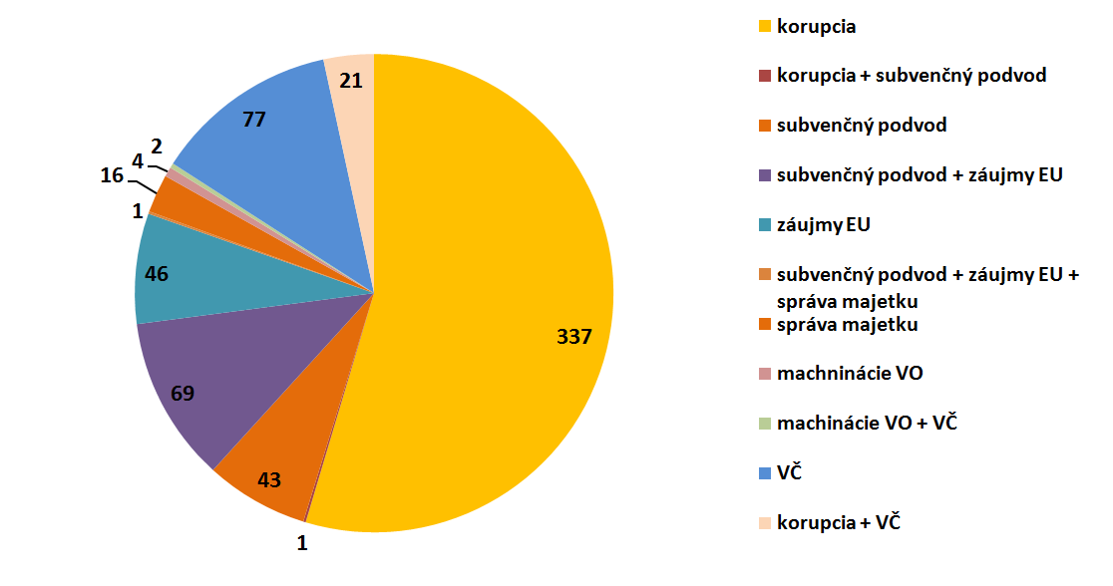
Čo sme skúmali?
6 skupín trestných činov v rokoch 2012-2015
Prešli sme viac ako 700 dokumentov, rozhodnutia v 615 prípadoch, 20 prípadov korupcie chýba (z nich 14x vylúčená verejnosť)
75% rozhodnutí z ŠTS / 25% rozhodnutí z iných súdov

Slide 5
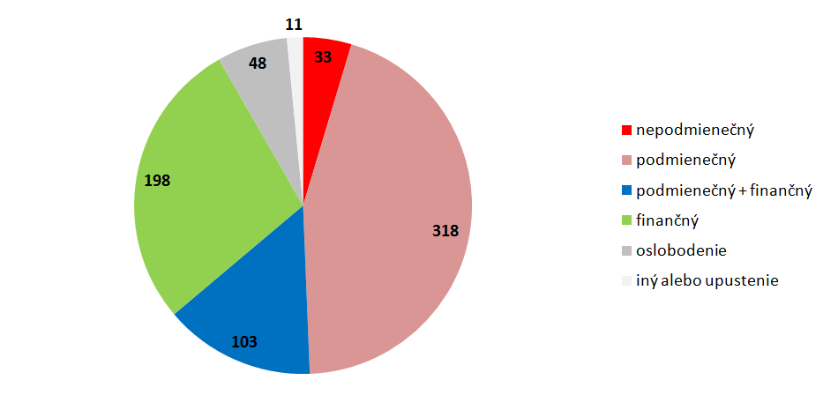
Málo oslobodených aj reálnych trestov
Medzi nepodmienečnými aj 4 policajti (2x 5 rokov, 4 roky), 2 prokurátori (2 a 3,5 roka), 2 úradníci, starostka (3 a pol roka), riaditeľ odštepného závodu štátneho podniku (10 rokov)
Až 15% oslobodených pri trestných činoch verejných činiteľov
Notes:
Z tohto celého predstavujú najväčšiu časť bežní občania – 504 zo 711
Volených predstaviteľov (aj to len z miest a obcí) je tam 27
91 policajtov, 18 colníkov, 47 úradníkov

Slide 6
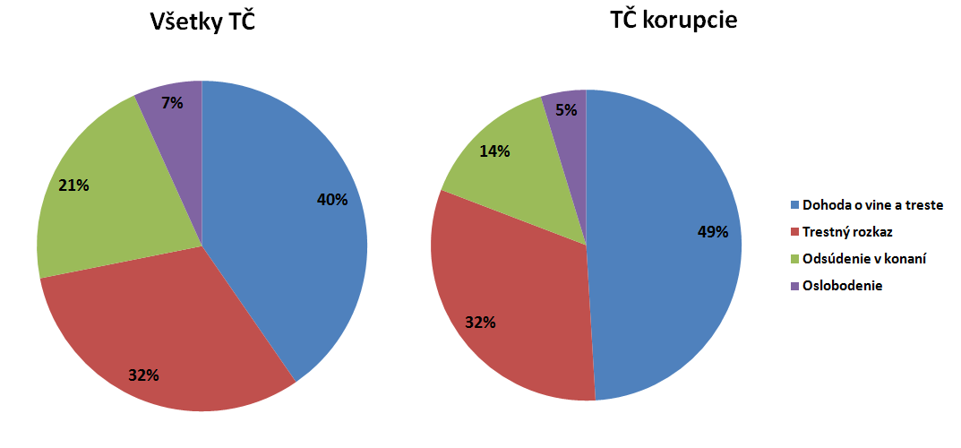
Reálne rozhoduje prokuratúra
Viac ako do dvoch tretín rozhodnutí nevidíme
Pri korupcii je to až 80% (!!!)

Slide 7
Volení predstavitelia pred súdmi
Dostali od občanov do rúk správu spoločného majetku, zneužitie tohto privilégia má byť potrestané
Medzi 711 súdenými je len 27 takých, ktorí boli vo volenej funkcii = 4%
Len jeden udelený trest bol nepodmienečný
Starostka, ktorá už bola vo výkone trestu za podvod a spreneveru
Najvyššie postavený odsúdený volený predstavitelia: primátor Čadce
Rozhodnutia sú anonymizované tak, že väčšinou nevieme o koho konkrétne ide, nepoznáme ani názov obce

Slide 8
3 prípady
1. nepreukázaný úmysel vedie k oslobodeniu
- 4 rozhodnutia, kde boli starostovia oslobodení (4 z 27 = 15%)
2. aj evidentné porušenie sa trestá mäkko
Stráne pod Tatrami (okres Kežmarok)
Aj jasné zneužívanie moci vedie len k podmienke
3. pri obstarávaniach sa viac trestá drzosť a nešikovnosť, nie korupcia
- Aj očividná machinácia viedla len k podmienečnému trestu (2 roky)
- Ušité podmienky súťaže, kartelové dohody ostávajú bez trestu

Slide 9
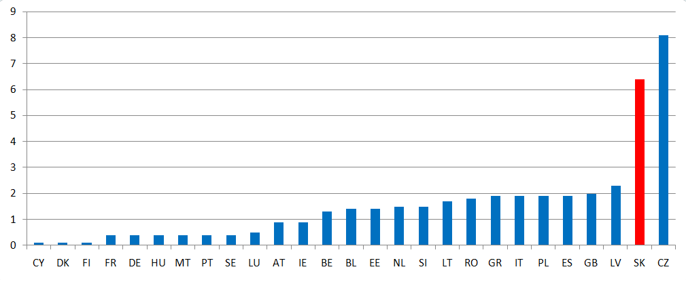
Ako chránime záujmy EÚ?
Sme medzi najhoršími v otázke pochybení pri čerpaní eurofondov
Pred súd sa dostávajú len bežní občania, medzi 121 obžalovanými neboli žiadni politickí predstavitelia
Notes:
Pochybenia v projektoch za 430 miliónov eur
Pred súdmi len 121 občanov a žiadni politickí predstavitelia
3x nedokonaný trestný čin - 3x iné rozhodnutie

Slide 10
Závery
Prokuratúra je v procese stíhania korupcie kľúčová. Je potrebné ju otvoriť verejnej kontrole.
Na ľuďoch záleží. Obzvlášť na prokuratúre a na súdoch.
Len minimum ľudí je za korupciu vážne potrestaných. Korupcia nie je vnímaná ako závažný zločin, prokuratúra aj súdy k jej trestaniu pristupujú benevolentne.
Mnohé z rozhodnutí neobsahujú ani informácie o menách starostov, či obciach, kde pôsobili. Korupcia nie je beztrestná len pred súdmi, aj možnosť reputačnej sankcie je znížená.

Slide 11

Projekt podporený
Fondom pre transparentné Slovensko
www.transparency.sk
https://www.facebook.com/transparencysk
transparency.blog.sme.sk
www.otvorenesudy.sk
© 2015 Transparency International Slovakia. All rights reserved.

